Slide 1

Somatórios
Propriedades do somatório

Slide 2
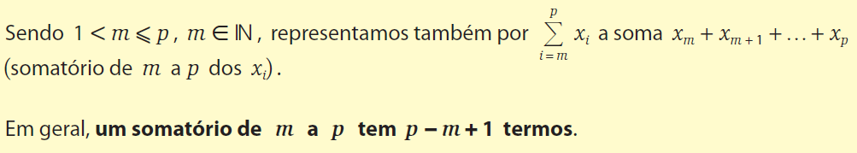
Somatório
O símbolo Σ e uma letra grega - sigma maiúsculo - e em linguagem matemática designa-se sinal de somatório e usa-se para representar, simbolicamente, uma soma de termos.

Slide 3
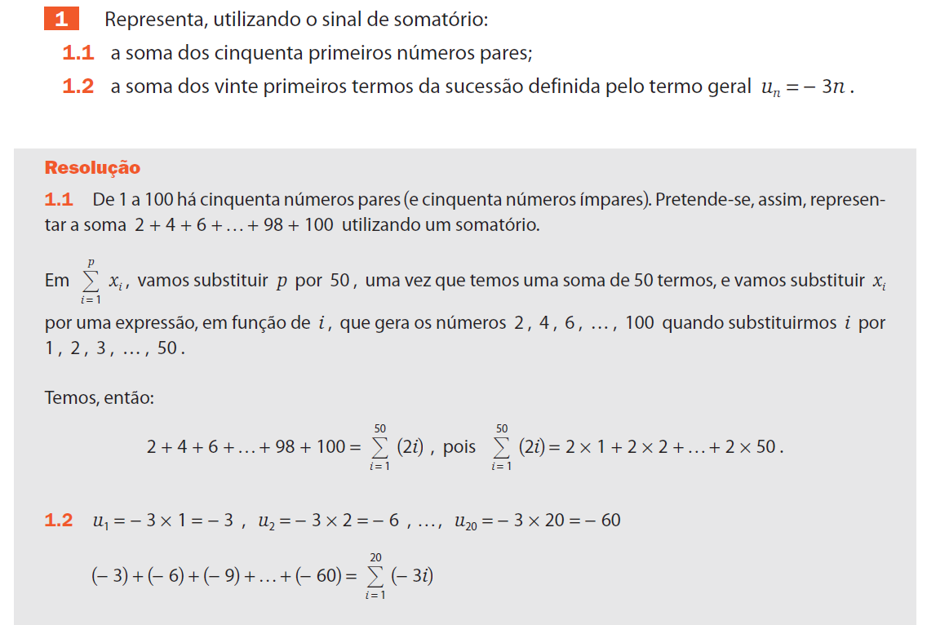
Exercícios resolvidos

Slide 4
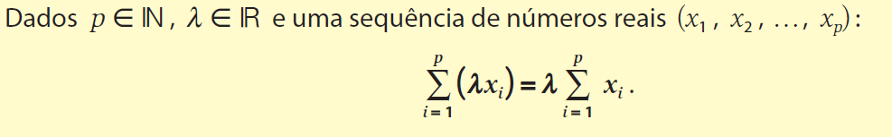
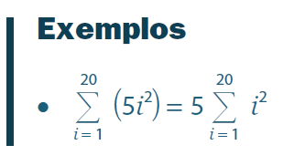
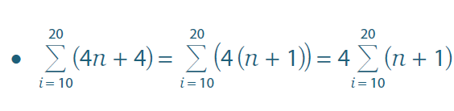
Propriedade homogénea

Slide 5
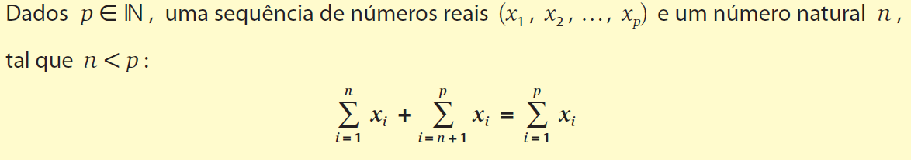
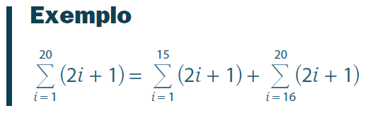
Propriedade associativa da adição

Slide 6
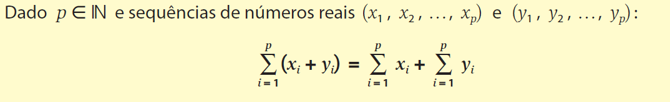
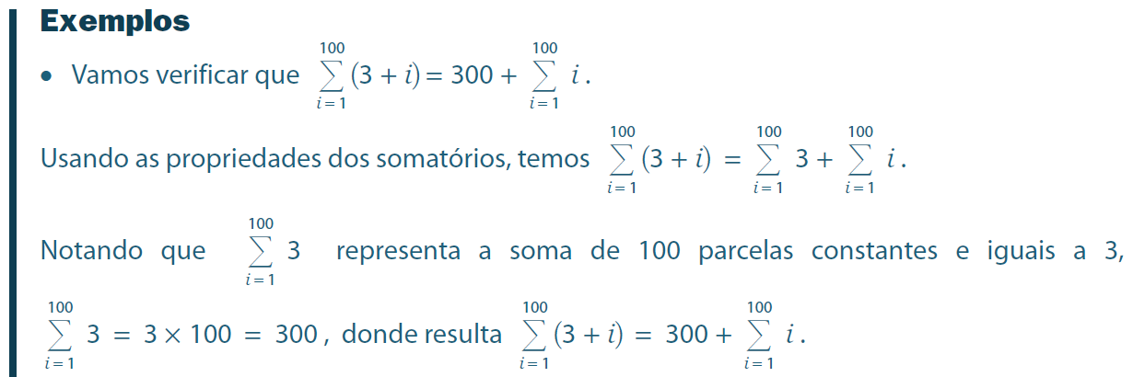
Propriedade aditiva

